Slide 1


Российская Федерация
Брянская область
Из опыта работы консультационной службы помощи родителям с детьми дошкольного и раннего возраста от 0 до 3 лет
«Счастливая семья»
АНО «Центр психологии и развития человека «Сфера»
Кандидат психологических наук
Осипова Виктория Валерьевна
Notes:
Центр социальной адаптации семей «Сфера»
Руководитель: кандидат психологических наук
Осипова В.В.

Slide 2
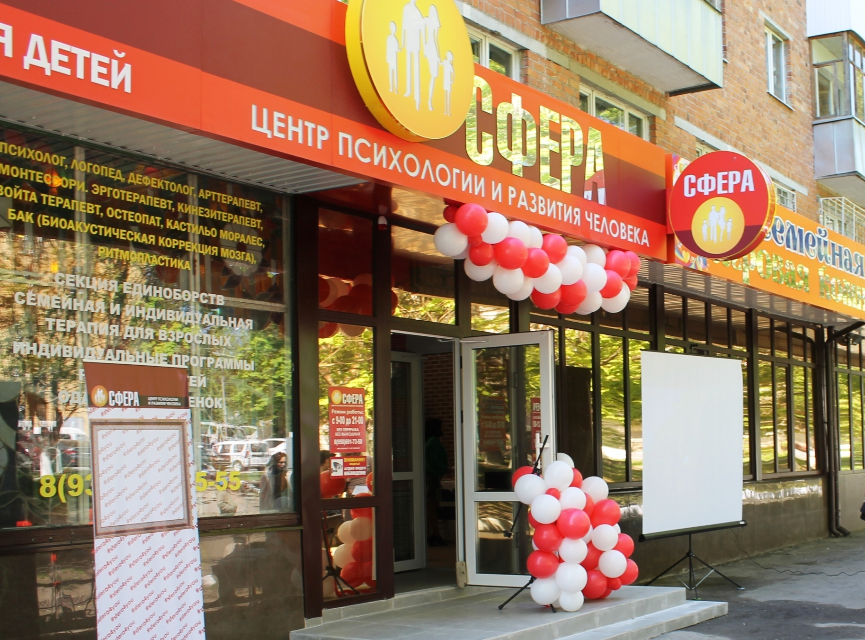

Slide 3
5 филиалов
центра «СФЕРА», оборудованных зонами ожидания и игровой

Slide 4

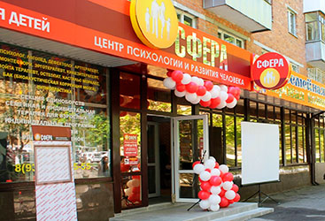
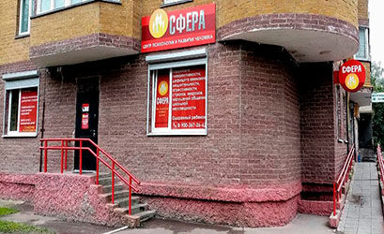
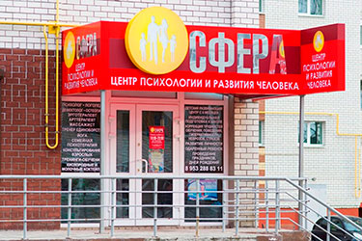
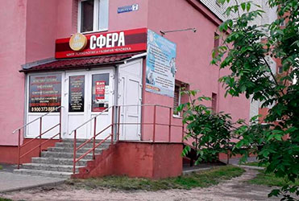

Slide 5
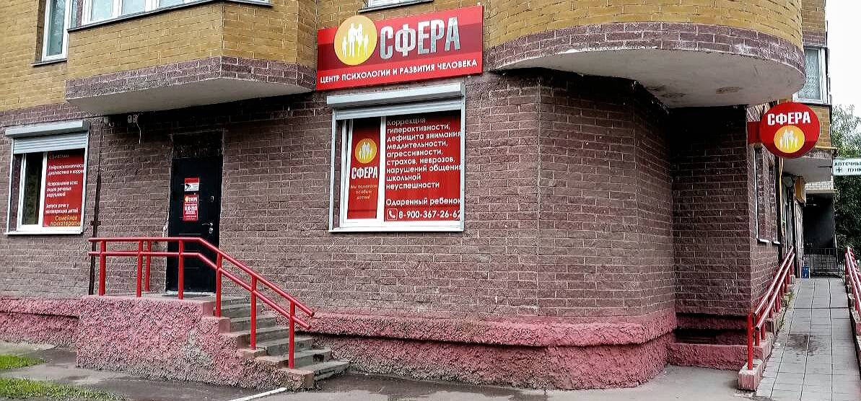
Бежицкий район, ул.Медведева 65/2

Slide 6
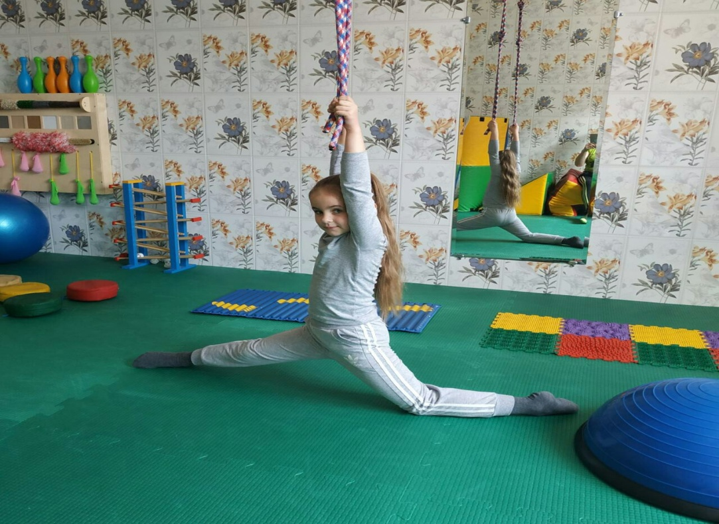
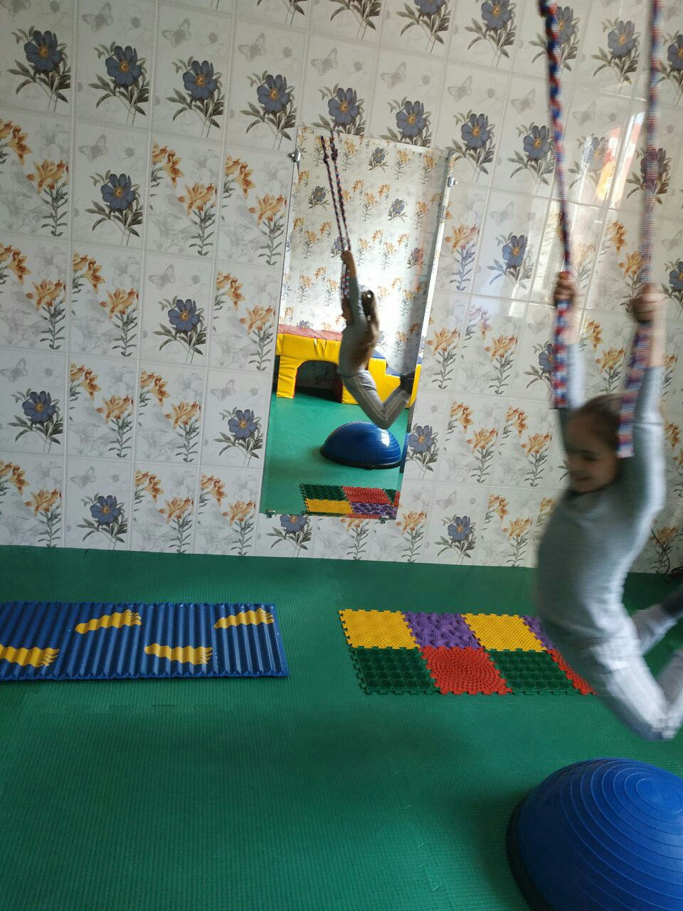

Slide 7
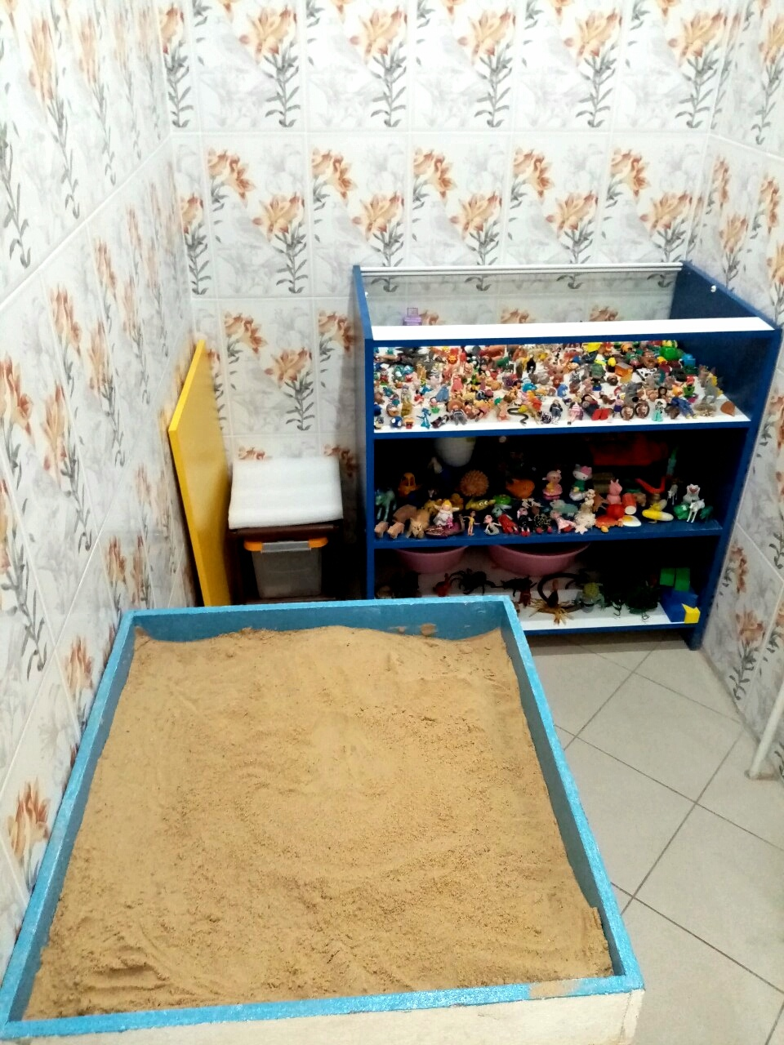
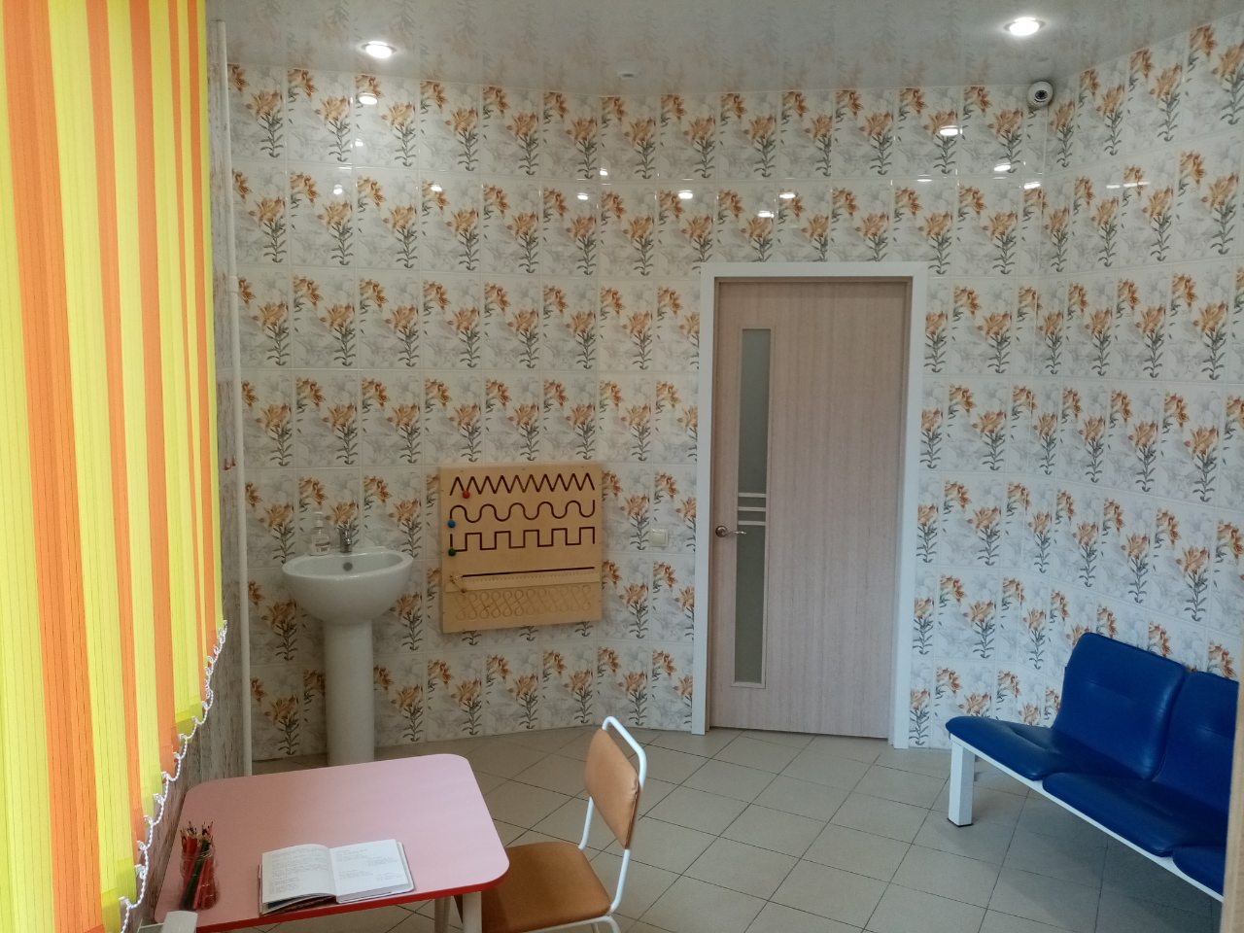

Slide 8
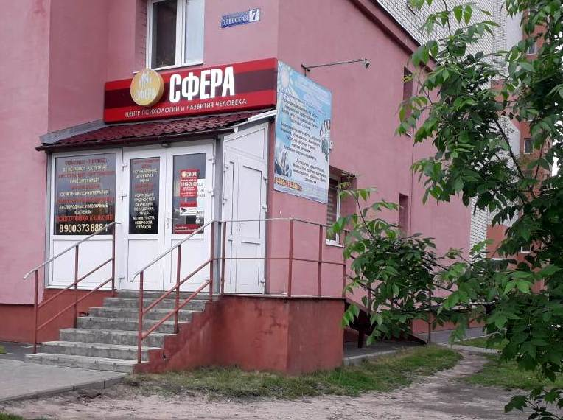
Володарский Район, ул.Одесская 7

Slide 9
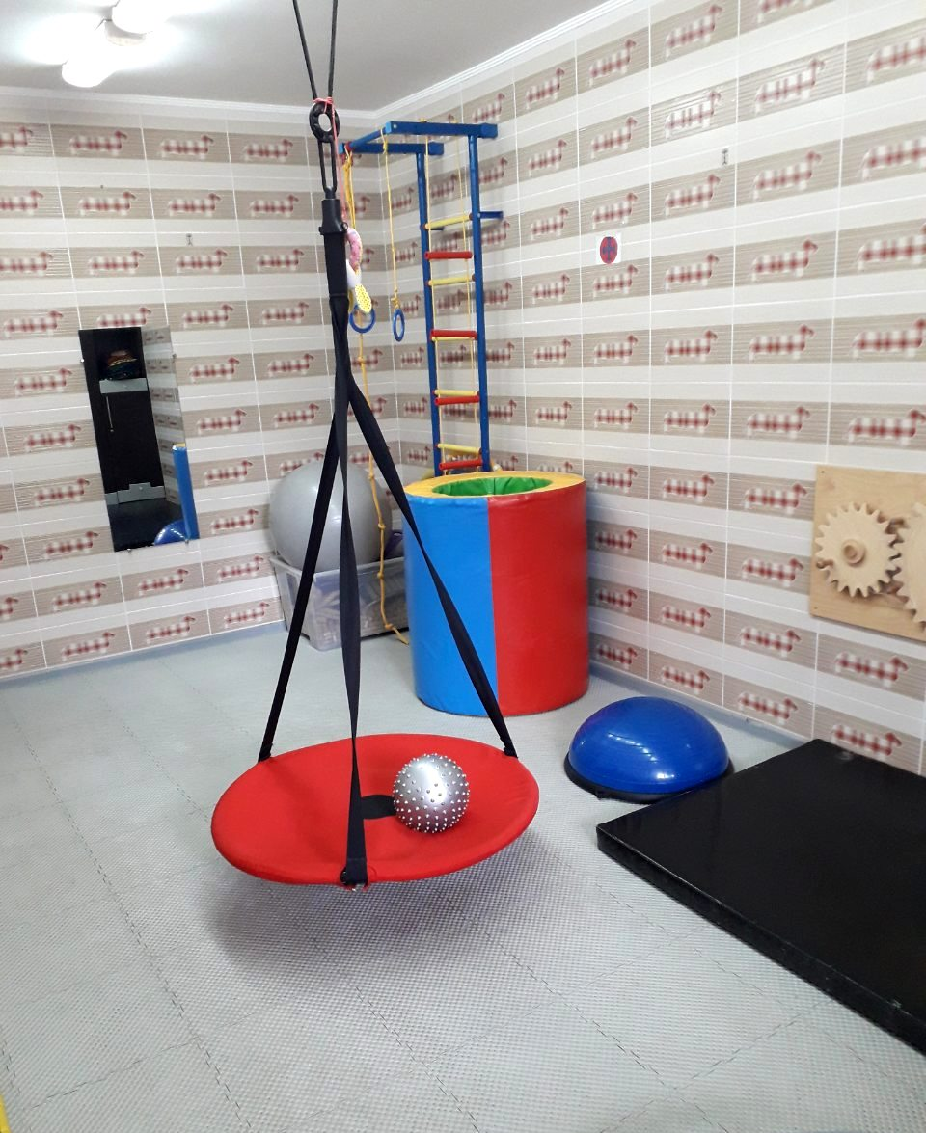
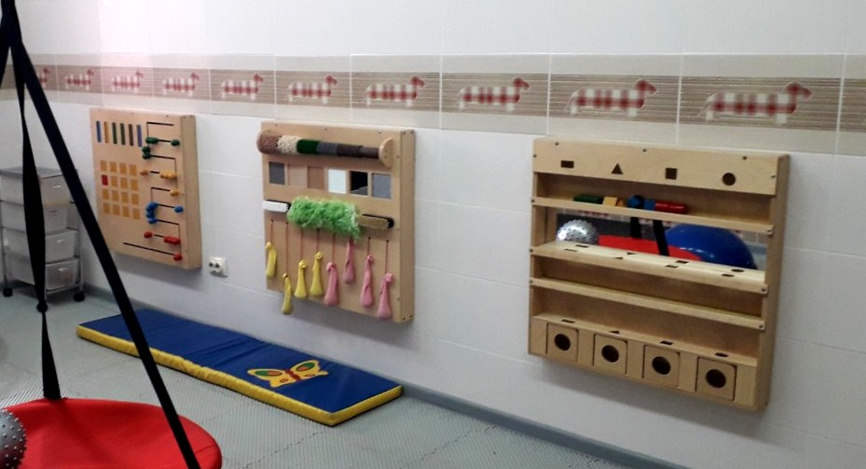

Slide 10
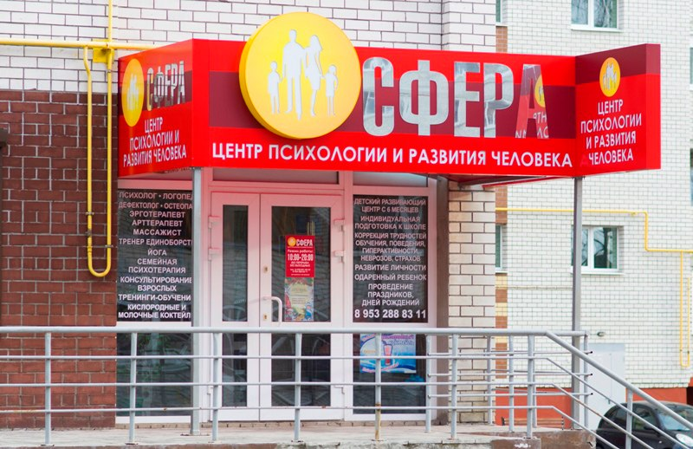
Фокинский район, пр-т Московский 10/11

Slide 11
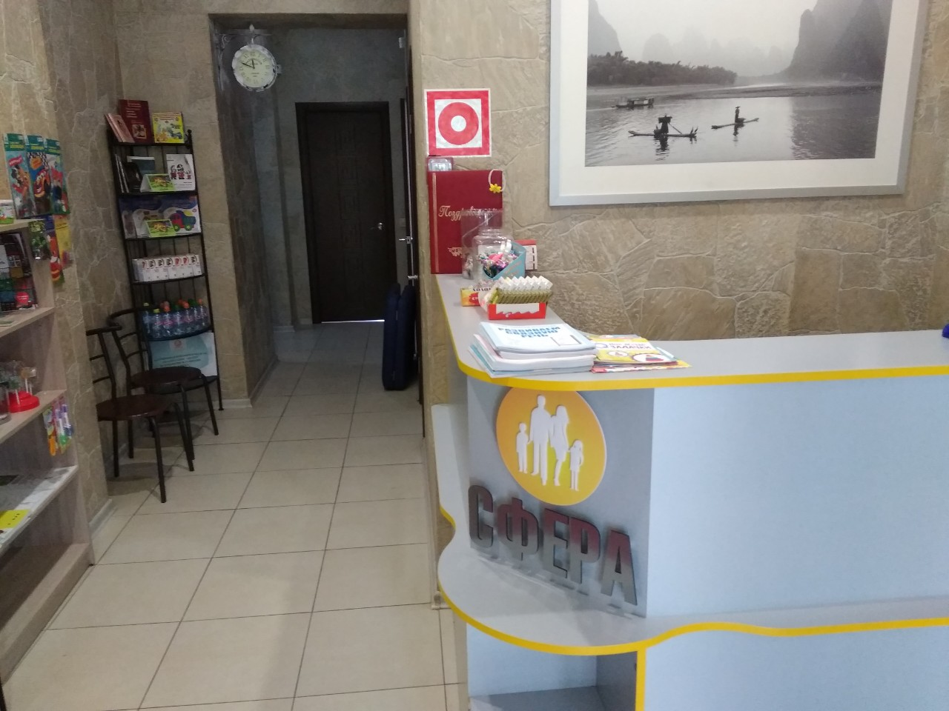

Slide 12
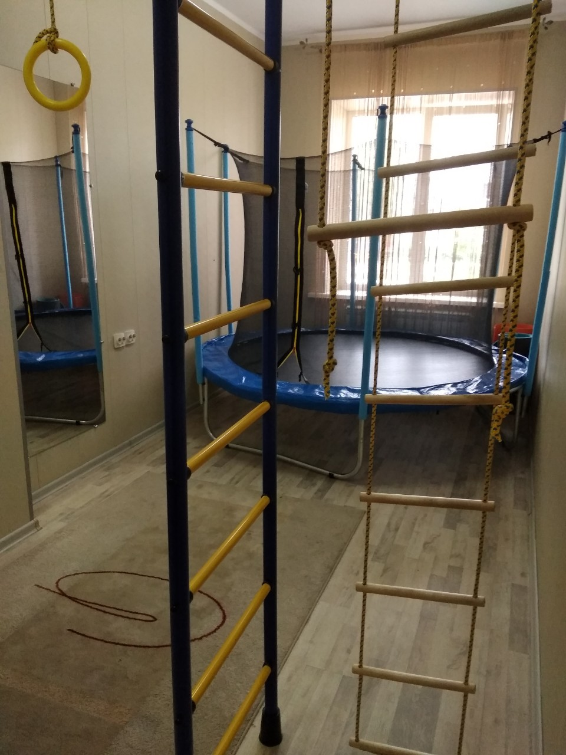
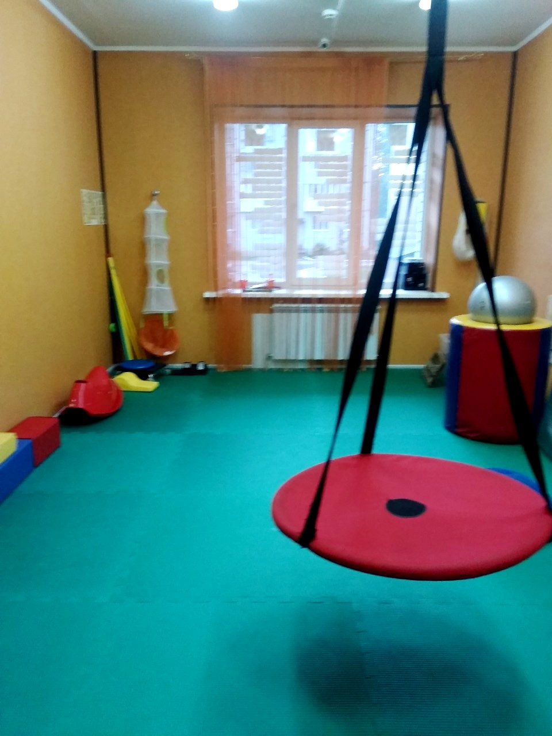

Slide 13
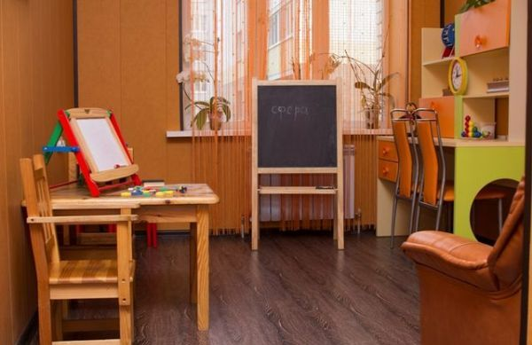

Slide 14
Советский район, пр-т Ленина 63-а

Slide 15
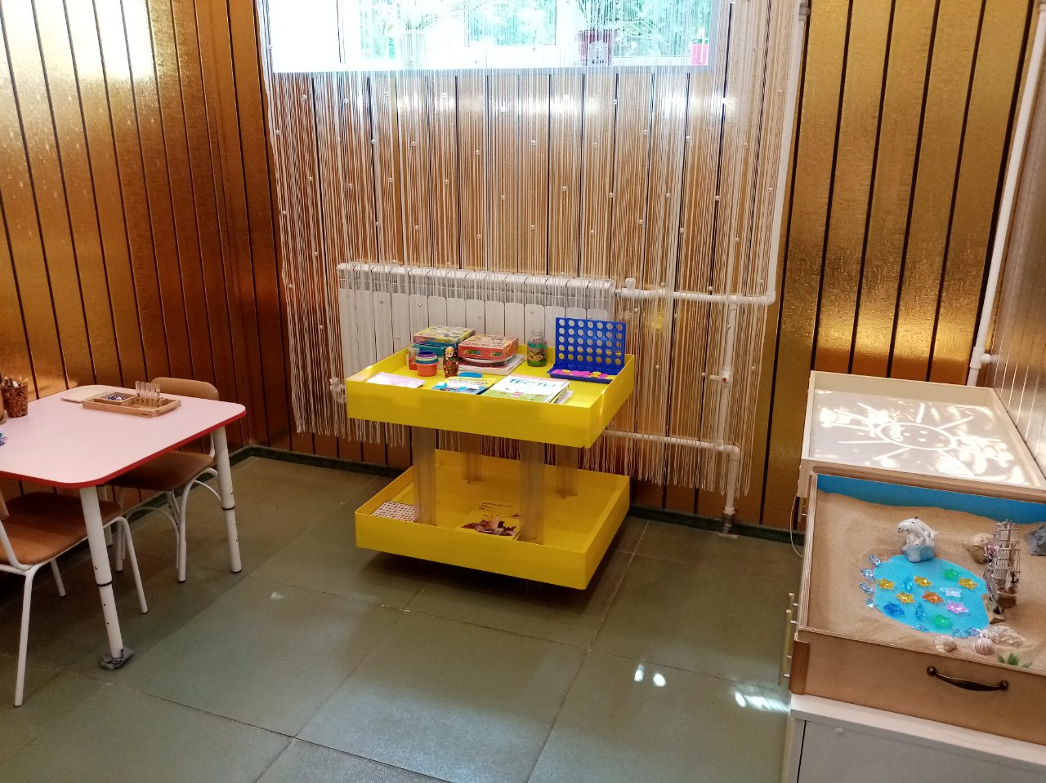
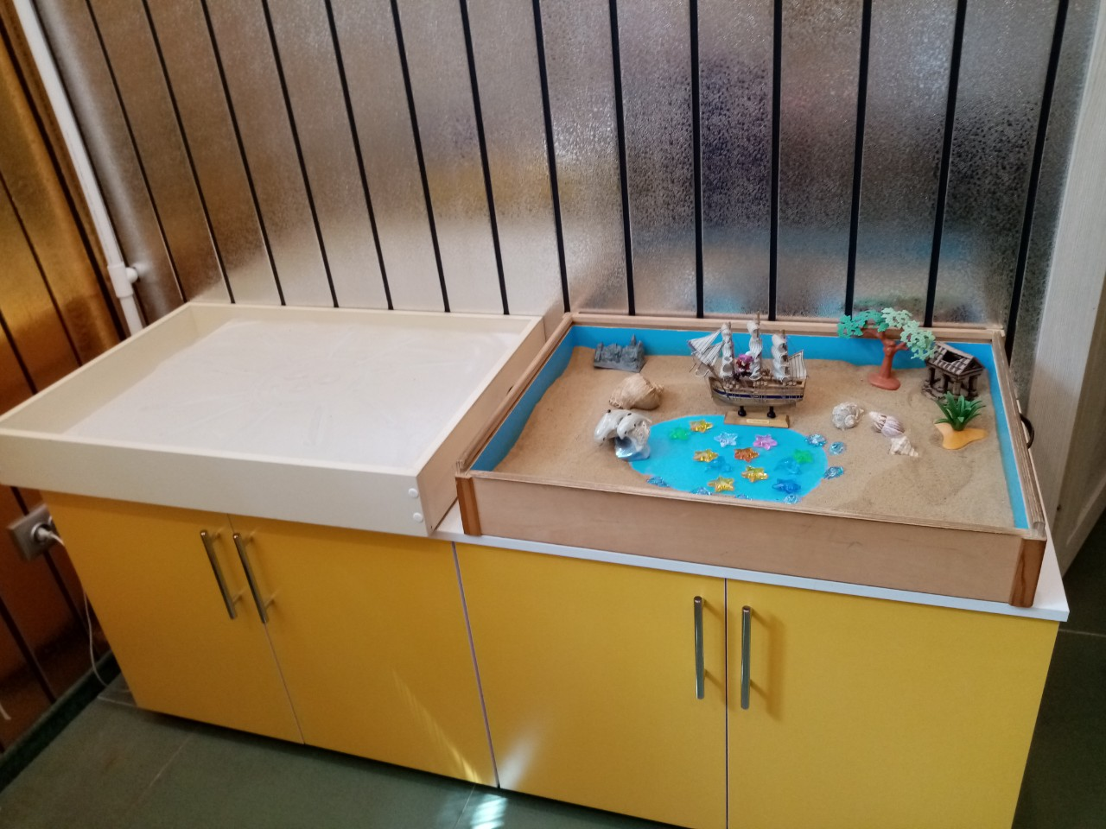

Slide 16
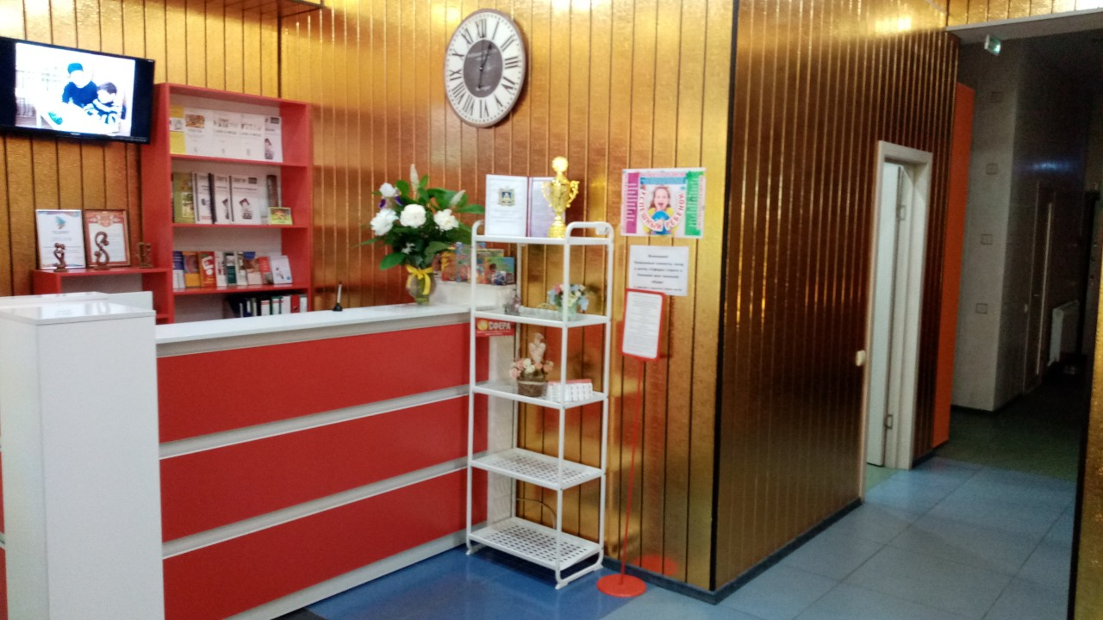

Slide 17
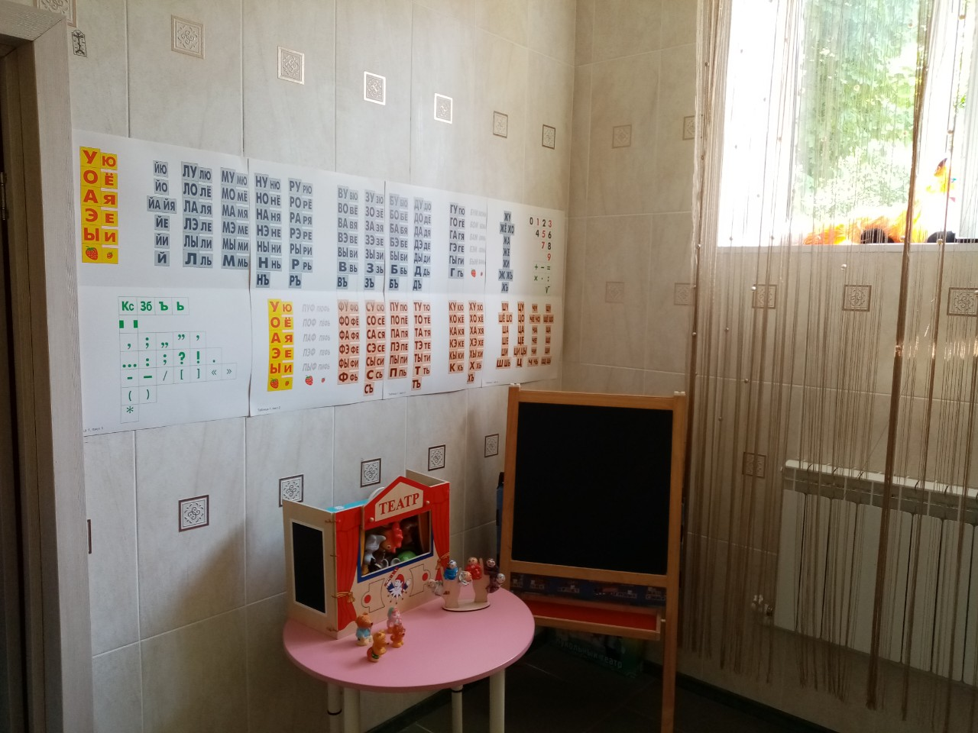
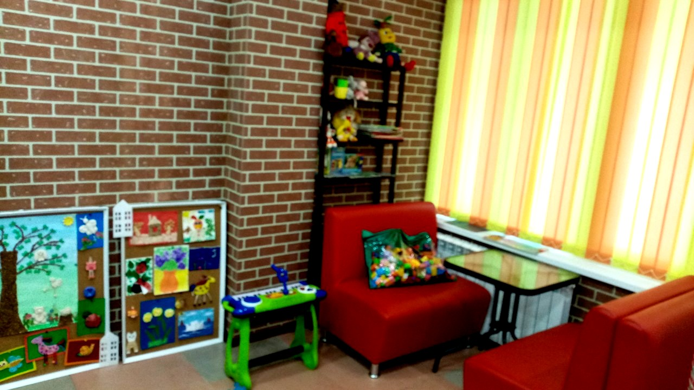

Slide 18
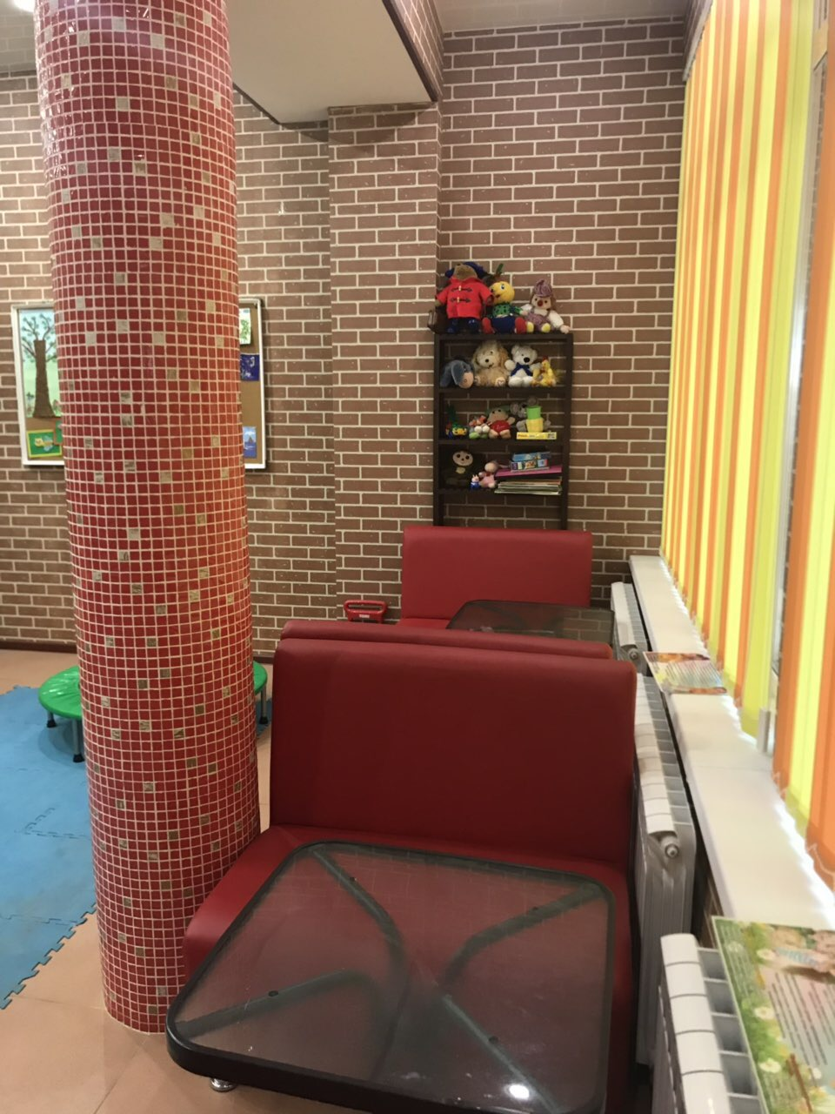

Slide 19
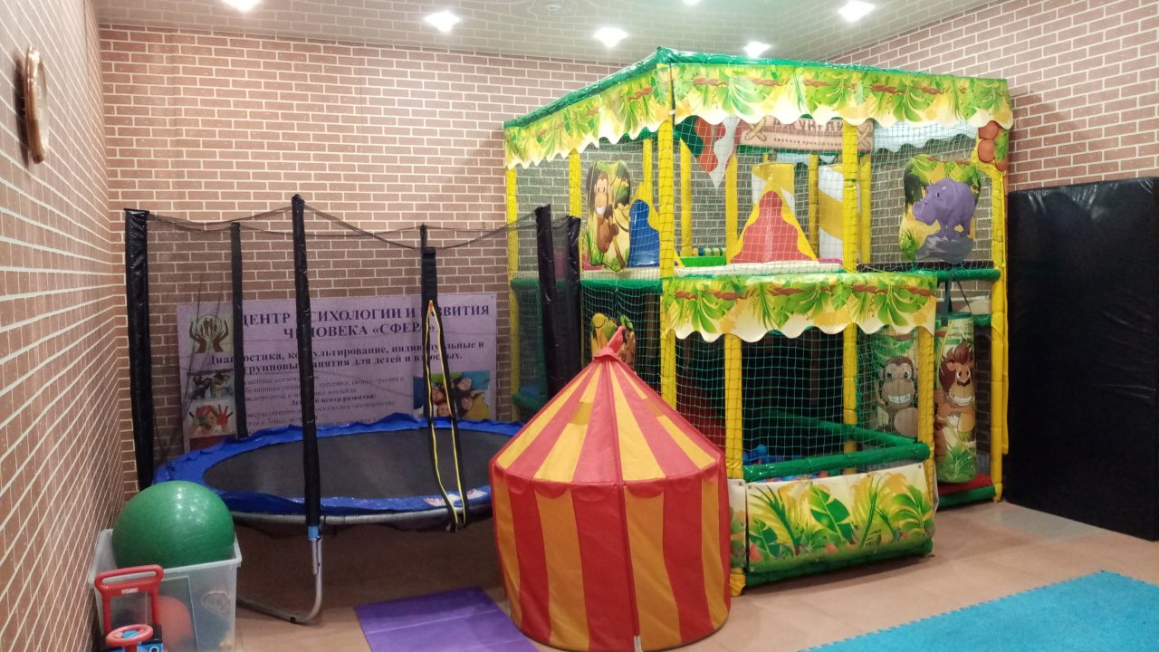

Slide 20
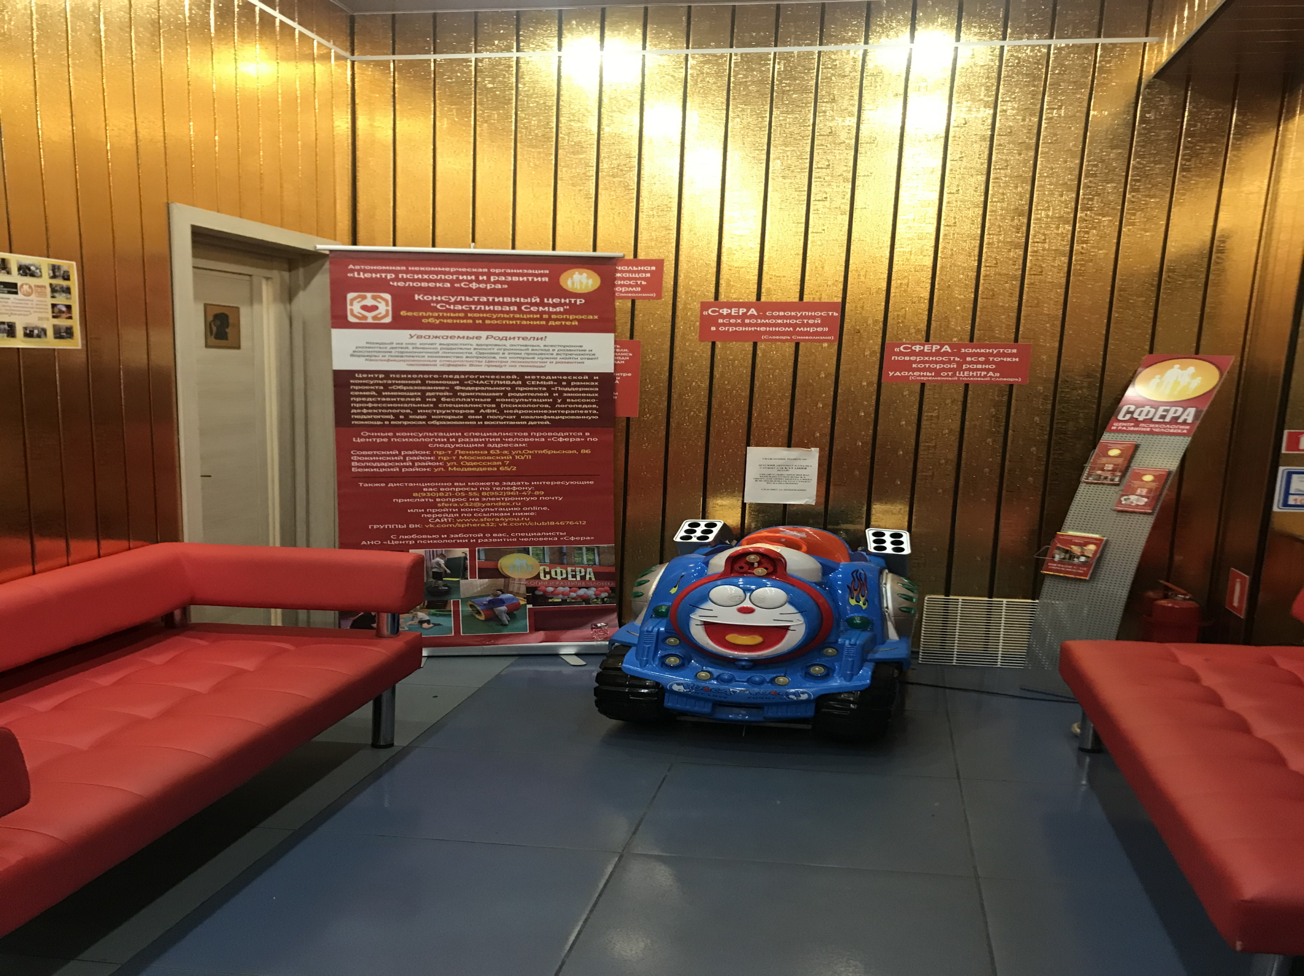

Slide 21
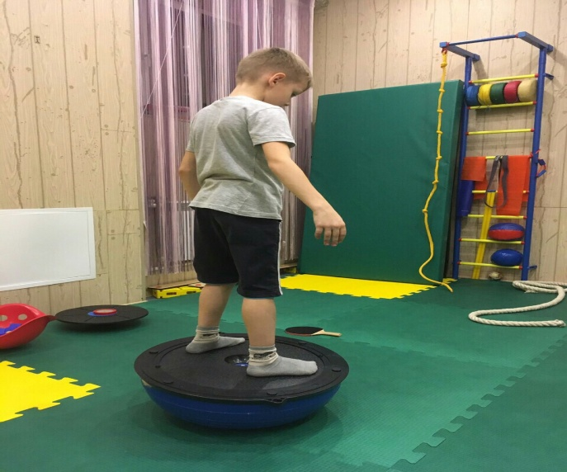
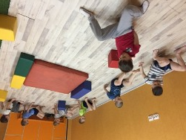
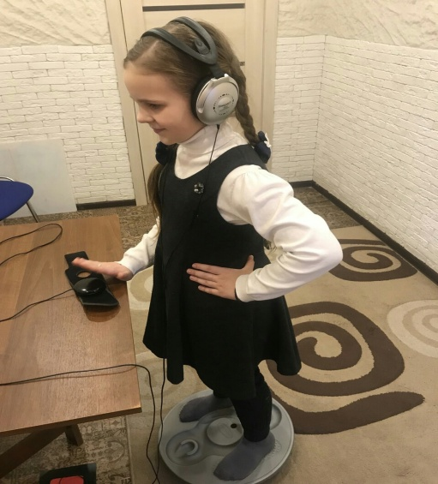
Направления нашей работы
АУДИОТЕРАПИЯ
МЕТОДЫ НЕЙРОМОДУЛЯЦИИ
КОМПЬЮТЕРНЫЕ МЕТОДИКИ
МАНУАЛЬНЫЕ МЕТОДИКИ
ДВИГАТЕЛЬНАЯ ТЕРАПИЯ
ЛОГОПЕДИЧЕСКАЯ КОРРЕКЦИЯ
ПСИХОЛОГИЧЕСКАЯ КОРЕКЦИЯ
КОРРЕКЦИЯ И РАЗВИТИЕ
Досуговая деятельность, творческие студии
Инклюзивная секция смешанных единоборств «Я могу»

Slide 22
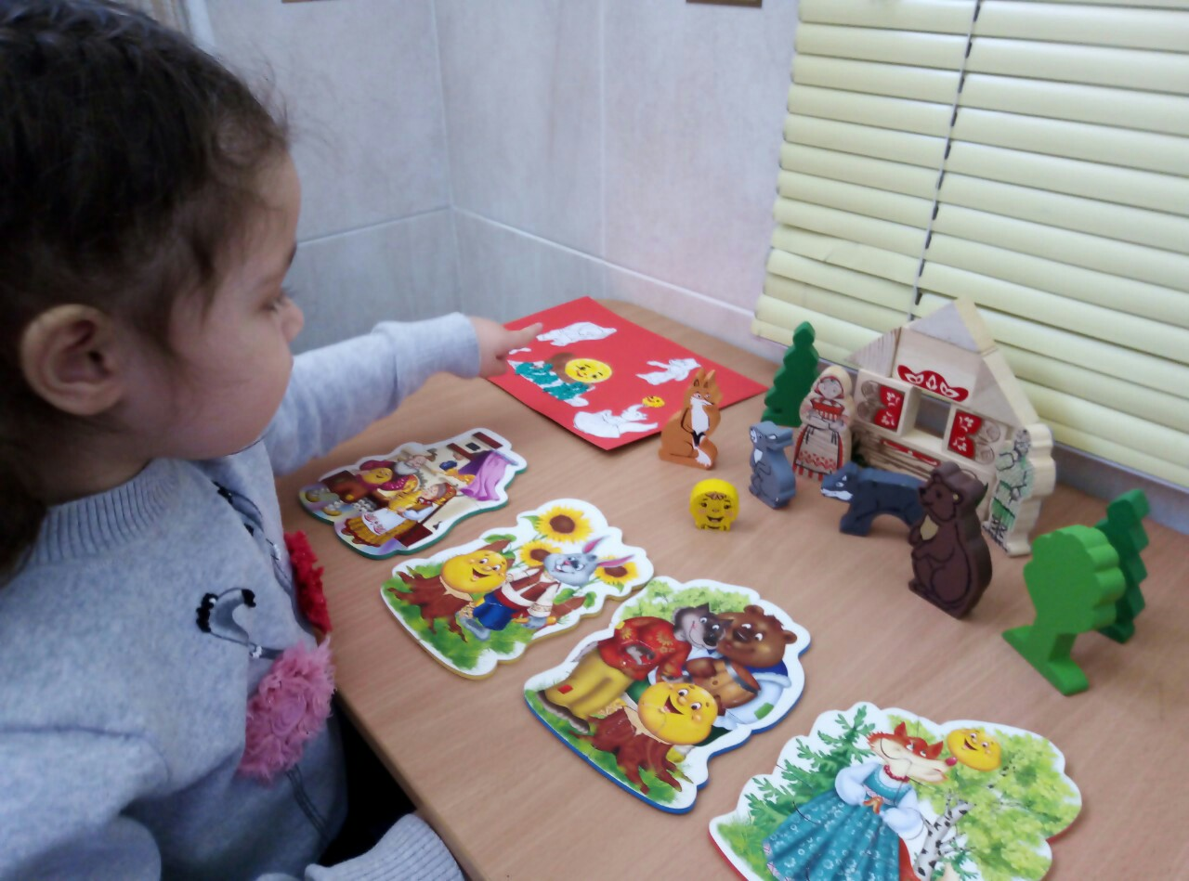

Slide 23
СЕМИНАРЫ,ТРЕНИНГИ,
МАСТЕР-КЛАССЫ, ВЕБИНАРЫ, КЛУБЫ ДЛЯ РОДИТЕЛЕЙ

Slide 24
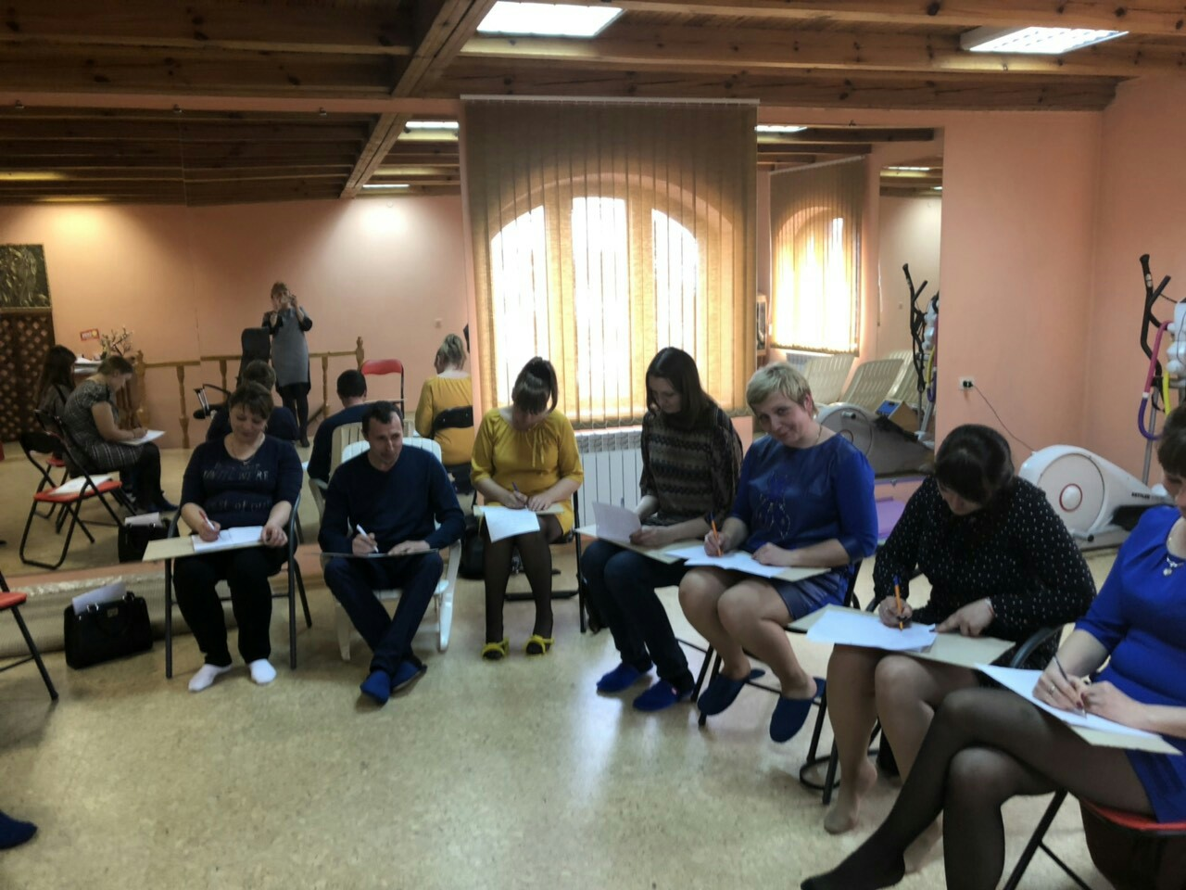

Slide 25
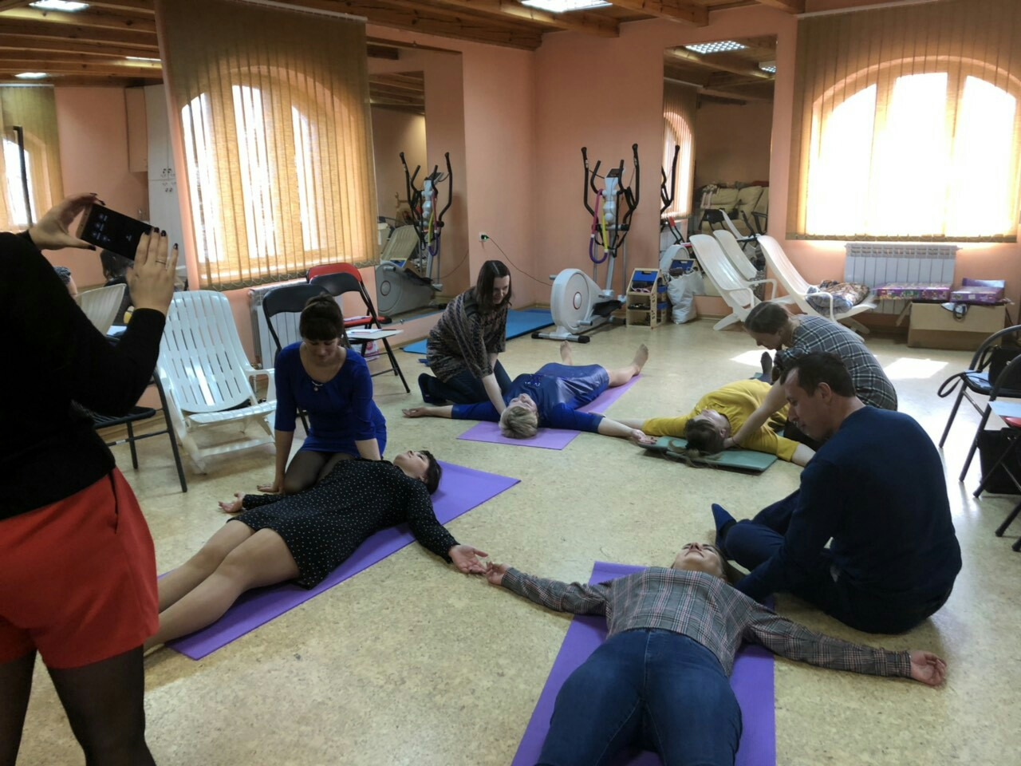

Slide 26
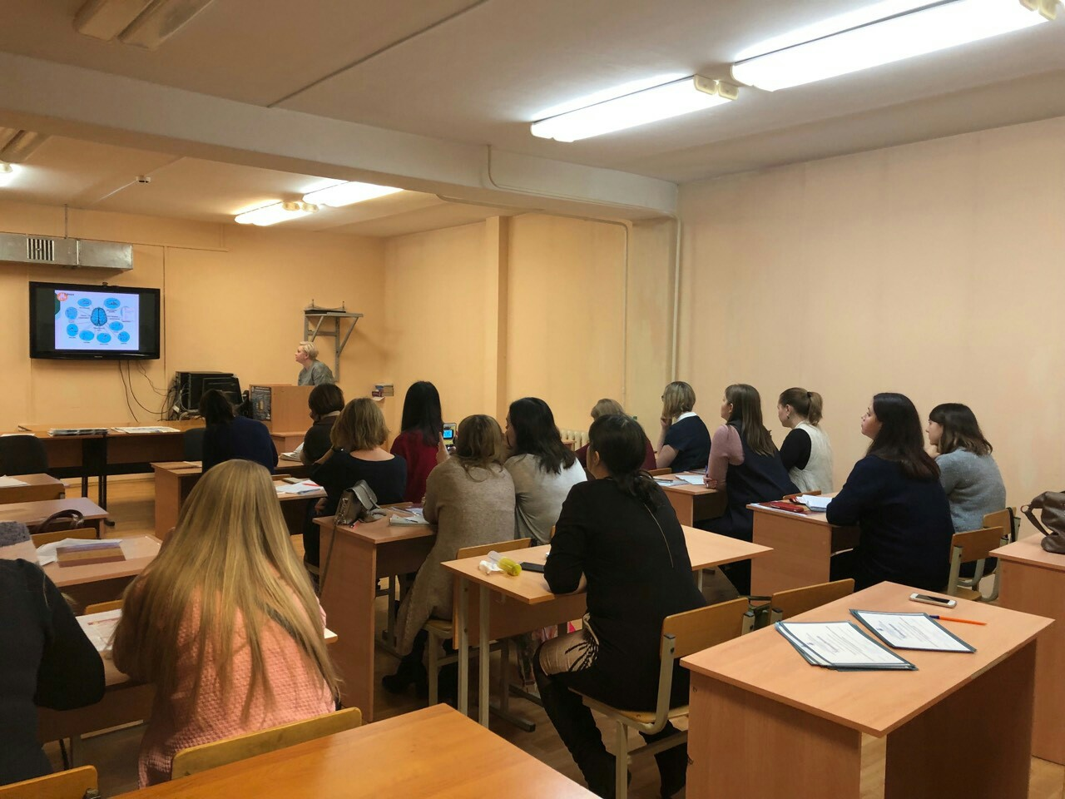

Slide 27
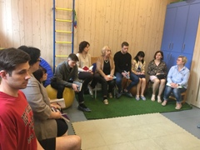
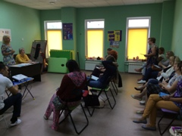
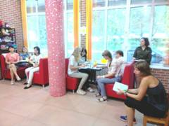
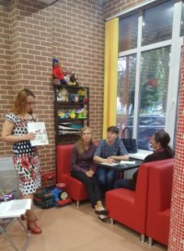
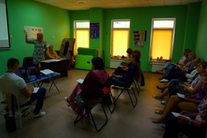
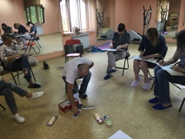
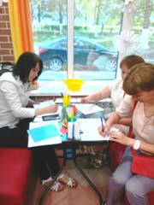
С 2017г. В «Сфере» работал
благотворительный родительский клуб
«Успешный родитель»
Встречи, консультации, семинары, «часы общения», психотерапевтические тренинги.
Для повышения родительской и профессиональной компетентности в СФЕРЕ за несколько лет благотворительно организовано и проведено более 100 обучающих семинаров, тренингов, лекций.

Slide 28
Групповые мультимедиаконсультации
Мультимедиаконсультационные материалы по темам: «Страхи –Антистресс. Как преодолеть свой страх»; «Как правильно выбрать профессию», «Профориентация»; «Философские притчи»

Slide 29
Печатные издания
Выпуск книги – Путеводитель для родителей «Счастливая семья». Это практическое пособие, помогает родителю самостоятельно определить уровень общего развития ребенка с первых дней жизни и до школьного возраста, позволяет увидеть слабые и сильные стороны его развития, понять скрытые проблемы, дает практические советы и рекомендации
Навигатор для родителей по психолого-педагогическим методикам и практикам. Навигатор социально-психолого-педагогических услуг развития и коррекции детей

Slide 30
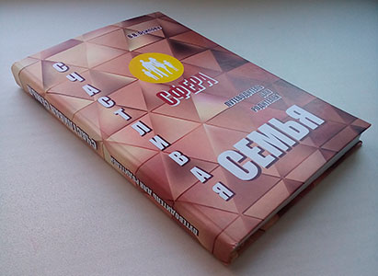

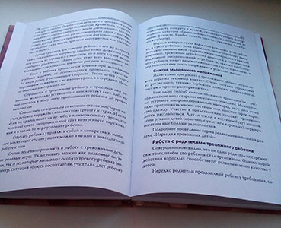
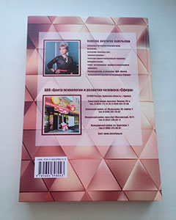

Slide 31
Телевизионный консультационный клуб для родителей
«Счастливая семья»
Серия телевизионных передач с открытыми консультациями «Телевизионный консультационный клуб для родителей «Счастливая семья» :1 передача – Ранний возраст. Дети от 0 до 3 лет; 2 передача- Дети дошкольного возраста (от 3 до 6-7 лет); 3 передача – Дети школьного возраста; 4 передача - Дети с ОВЗ

Slide 32
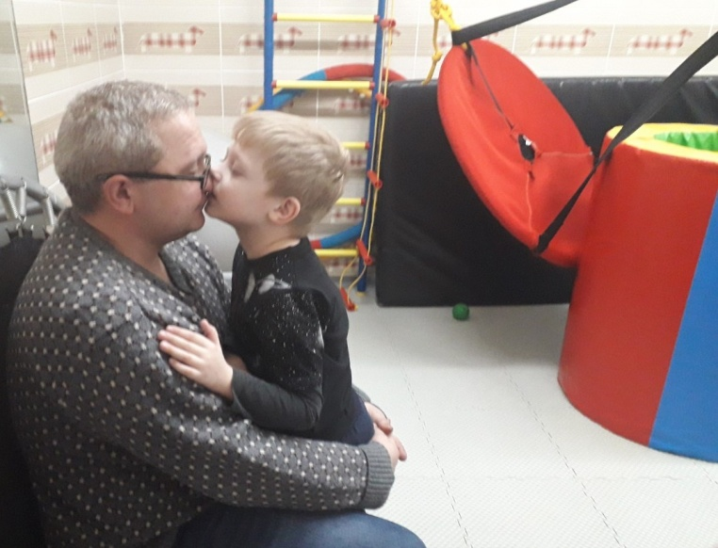
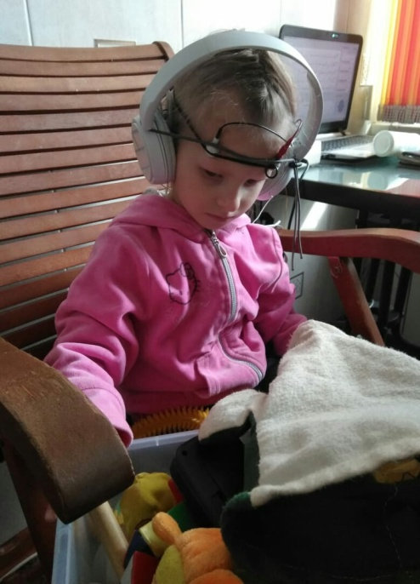

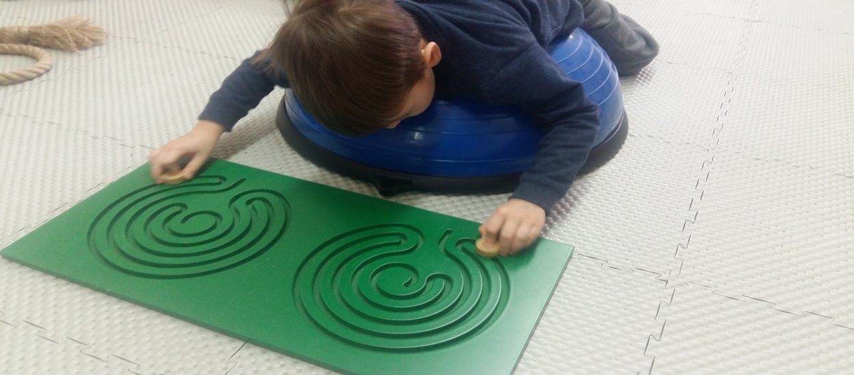
Любой ребенок при правильном подходе может развиваться и реализовывать свои потенциальные возможности.
Необходима опора на сильные стороны ребенка и уважение к его личности

Slide 33
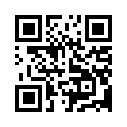
Мы находимся:
Россия, 241000 Брянская обл., г. Брянск, пр-т Ленина 63-А
E-Mail: Sfera.v32@yandex.ru
Наш официальный сайт:
Сайт: sfera4you.ru
Наши профили в социальных сетях:
Instagram: @sfera_foryou
Vkontakte: @centersfera4you
Facebook: @sfera4you
Председатель правления
Осипова Виктория Валерьевна
Тел. +79003630036

